Slide 1
Мастер класс
«Организация деятельностного подхода в обучении» (в 3х частях + мастер класс для гостей
Развитие самостоятельности учащихся
в приобретении новых знаний
Часть 1

Slide 2
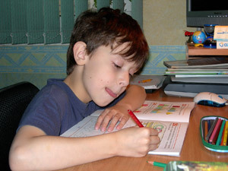
Самоорганизации учащегося.
Высшая степень—автономия- рассматривается, как способность обучающегося самостоятельно определять, цели и средства их достижения. Учащиеся осуществляют эту работу в центрах самостоятельного доступа к материалам (медиатеках), которые активно создаются в США, Европе, в том числе и в России. В зарубежных исследованиях не принимается трактовка самостоятельности, если обучающемуся дается возможность учиться, используя в режиме самостоятельного доступа подготовленную преподавателем или экспертом информацию, так как обучающемуся в этом случае якобы отводится роль «пассивного наблюдателя», у него создается впечатление, что самостоятельное изучение возможно только при наличии материала, подготовленного экспертом. Учащийся должен иметь возможность самостоятельно выбирать учебные материалы, опираясь не только на те, которые посоветовал преподаватель.

Slide 3
Разделение сфер познания

Slide 4
Что же такое мотивация? Что она объясняет?
Использование современных образовательных технологий в моей работе для пробуждения познавательных интересов учащихся.
Чем определяется учебная мотивация?
Целью данной работы является выяснение следующих вопросов:
Как связана учебная мотивация с факторами успешности учения?
Каковы уровни учебной мотивации?
Notes:
4

Slide 6
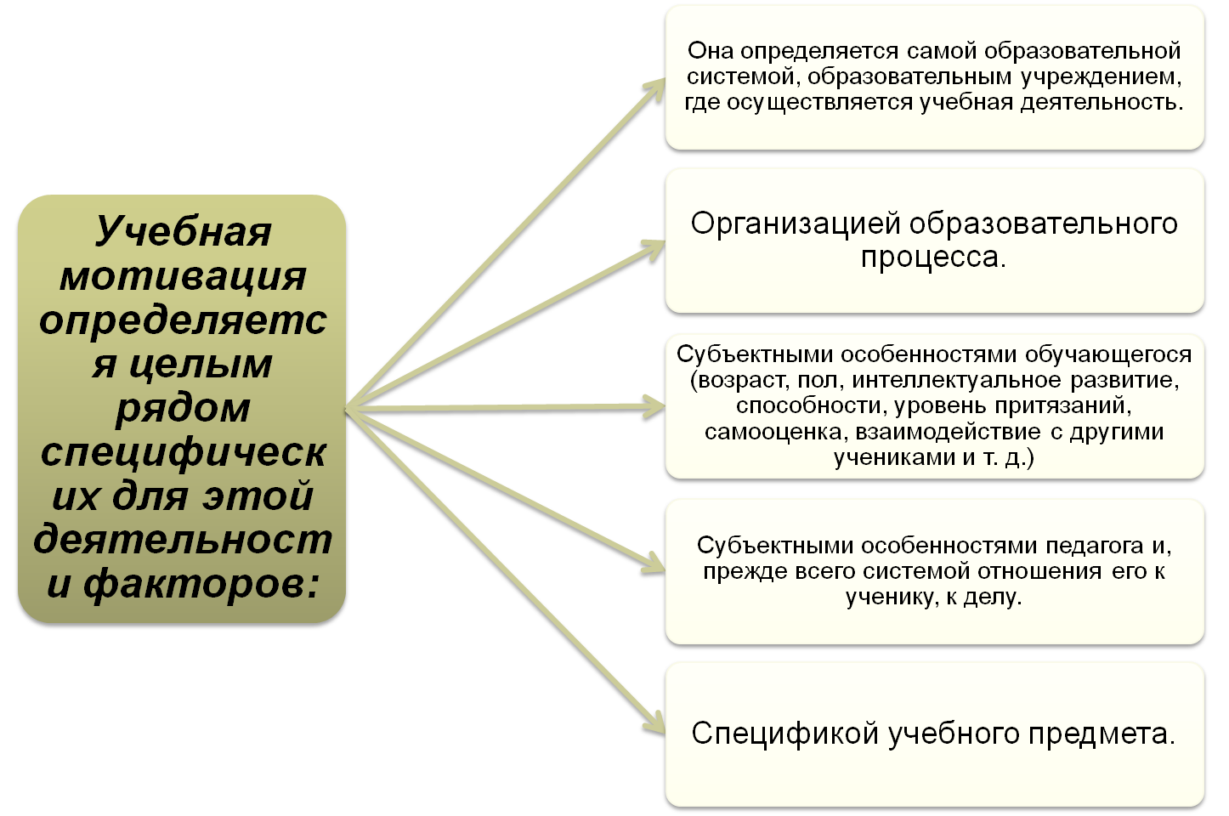
Она определяется самой образовательной системой, образовательным учреждением, где осуществляется учебная деятельность.
Организацией образовательного процесса.
Субъектными особенностями обучающегося (возраст, пол, интеллектуальное развитие, способности, уровень притязаний, самооценка, взаимодействие с другими учениками и т. д.)
Субъектными особенностями педагога и, прежде всего системой отношения его к ученику, к делу.
Спецификой учебного предмета.

Slide 7
Хорошая школьная мотивация
Положительное отношение к школе
Хорошая школьная мотивация
Положительное отношение к школе
Уровни учебной мотивации
Уровни учебной мотивации
Высокий уровень школьной мотивации
Низкая школьная мотивация
Высокий уровень школьной мотивации
Низкая школьная мотивация
Негативное отношение к школе
Негативное отношение к школе

Slide 9
Принцип сознательности
Принцип доступности
Принцип активности
Принцип коммуникативности
Принцип наглядности
Принцип систематичности
Принцип самостоятельности

Slide 10
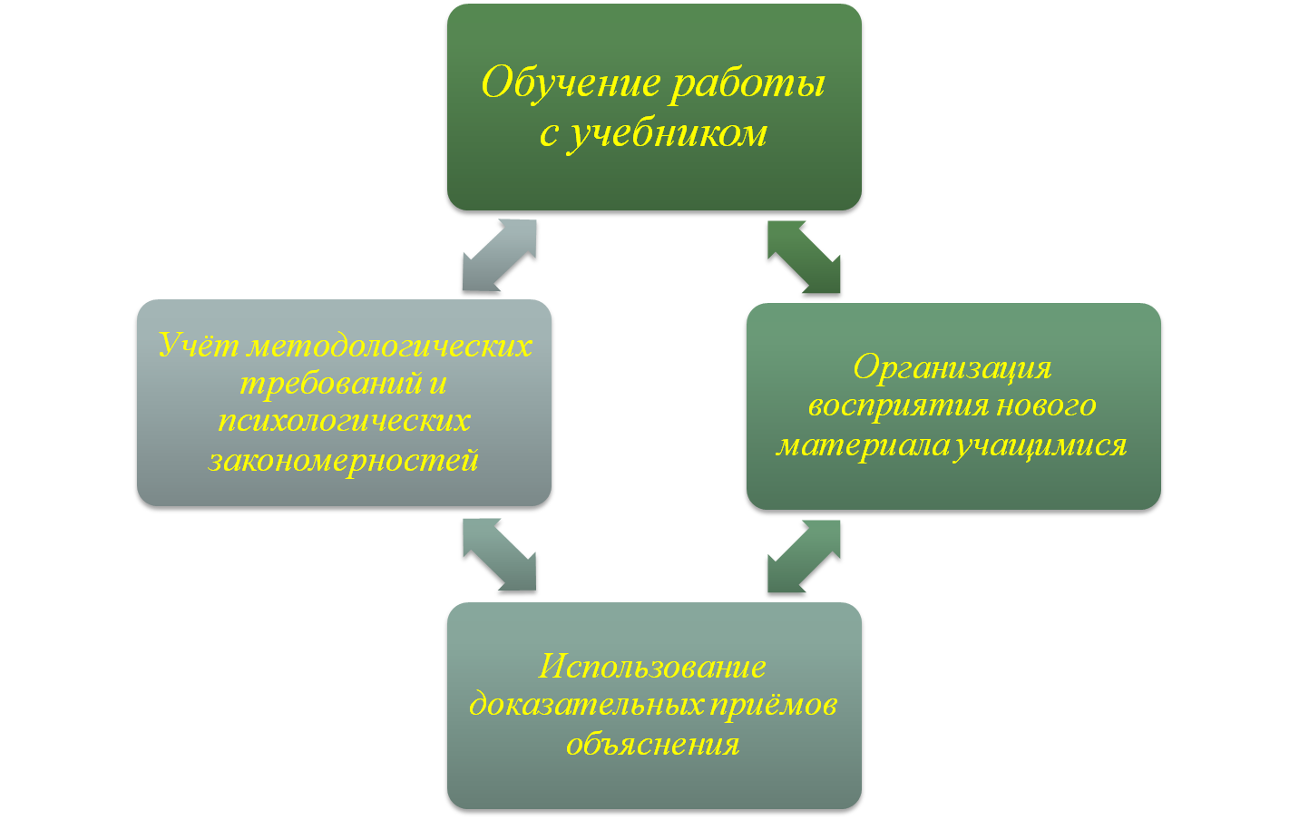
Как же обеспечить глубокое понимание материала учащимися?

Slide 11
Интернет ресурсы: (медиотека)
Электронные пособия
Электронные учебники
Электронные таблицы
Презентации
Ресурсы дистанционного образования
Проекты
Так где же и когда мы используем интернет ресурсы: (медиотеку)?

